Slide 1


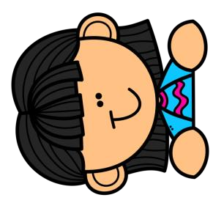
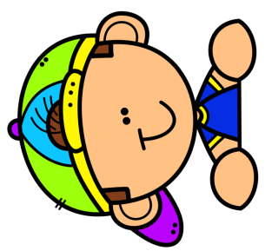
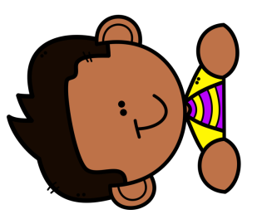
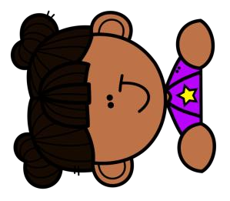

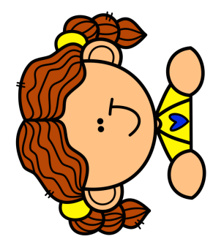
Ficha descriptiva
del grupo
Escuela: Jardín de Niños Ángela Peralta TM.
Grupo: 1° y 2° “A” | Fecha: 21/05/2021
Fortalezas
Áreas de oportunidad
El 85% de alumnos participa en las clases a distancia. (19 alumnos con contacto permanente y 10 alumnos con contacto intermitente).
- Describen personajes y situaciones.
- Realizan conteo oral del 1 al 10.
- Cuentan colecciones no mayores a 20 elementos.
- Reconocen y escriben números en el rango del 1 a 10.
- Hablan acerca de sus emociones.
- Comunicación con los alumnos de los cuales no hubo participación.
- Algunos alumnos presentan dificultades en la expresión oral.
- Fortalecer la escritura de su nombre y de los números.
- Apoyar a los alumnos focalizados.
Recomendaciones Generales
- Propiciar actividades orales de juego: adivinanzas, canciones, trabalenguas, etc.
- Trabajar más actividades de juego simbólico, dramatizaciones, expresión corporal.
- Involucrar más en las actividades a los padres de familia.
- Promover el reconocimiento y la expresión de emociones a través del juego.
- Aplicar actividades de resolución de problemas, análisis y reflexión.
Alumnos que requieren apoyo
Alumnos destacados
Por falta de comunicación/nula participación:
1°
- Andrea Britany de la Cruz Zavala
- Yarlin Dareli Gavarrete Castillo
Daniela Sarai Rodriguez Trejo
- Fernanda Sofía Juárez Escobedo.
2°
Mario Alberto Sandoval Jimenez
Por valoración de aprendizajes:
1°
- Ian Emmanuel del Río Navarro
- Alexis Martinez Medel
Dilan jassiel Rodríguez Rodríguez
2°
- Daniel Hiram Mata Robledo
- Iker Damián Sánchez Ruiz
Angel Gabriel Antonio García (2°)
Lilia Valentina Cuevas Salas (1°)
Joel Alvarado Montes (1°)

Slide 2

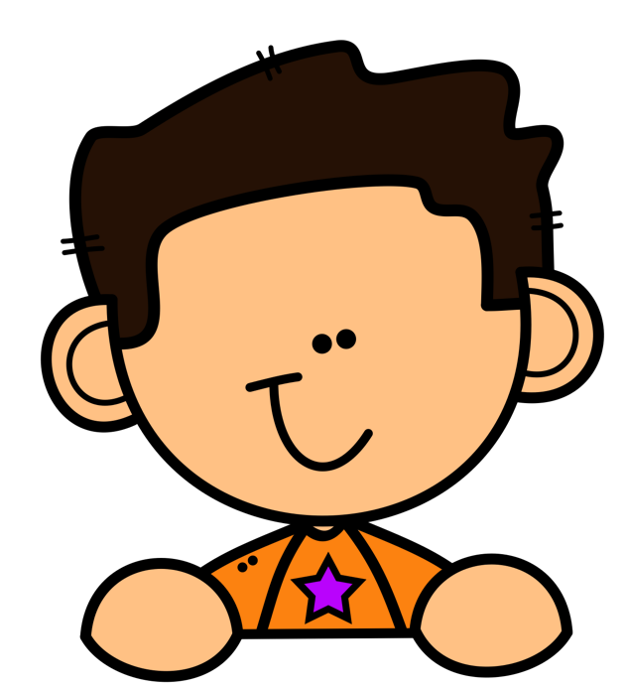

Ficha descriptiva
del alumno
Alumno:
Grado: 2° | Grupo: “A” | Fecha: 21/05/2021
Angel Gabriel Antonio García
Fortalezas
Áreas de oportunidad
- Participa constantemente con actividades.
- Escribe su nombre completo
- Cuenta en orden del 1 al 15 y escribe los números
- Resuelve problemas matemáticos sencillos
- Describe personajes y situaciones
- Participar en clases virtuales
- Hablar más acerca de sus emociones
Recomendaciones
- Realizar actividades de juego que impliquen contar para seguir ampliando su rango de conteo.
Motivarlo a participar en clases virtuales
Fomentar la expresión de emociones

Slide 3
Ficha descriptiva
del alumno
Alumno:
Grado: 2° | Grupo: “A” | Fecha: 21/05/2021
Iker Damián Sánchez Ruiz
Fortalezas
Áreas de oportunidad
- Participa constantemente con actividades.
- Conoce su nombre, pero aun no logra escribirlo.
- Cuenta en orden del 1 al 5.
- Describe personajes y
Situaciones de forma breve.
- Hablar más acerca de sus emociones
- Requiere apoyo en lenguaje y comunicación
- Requiere apoyo en pensamiento matemático.
Recomendaciones
- Propiciar pláticas en familia para que el alumno se exprese constantemente de forma oral.
- Realizar actividades de juego que impliquen contar..
Motivarlo a participar en clases virtuales
Fomentar la expresión de emociones

